Slide 1
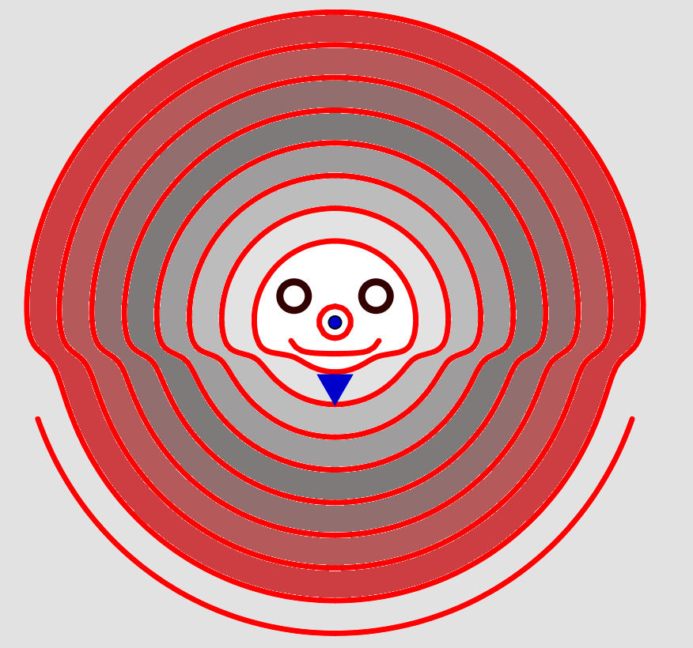
Kurven und Tiefe
Bipolare Kurven
erkunden, erfinden, verstehen
vertiefte mathematische Sicht
gekoppelte Fenster
Arbeitskreis Geometrie,
Tagung Saarbrücken September 2017
Prof. Dr. Dörte Haftendorn, Leuphana Universität Lüneburg, www.kurven-erkunden-und-verstehen.de 2017 Folie 1

Slide 2
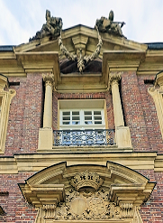
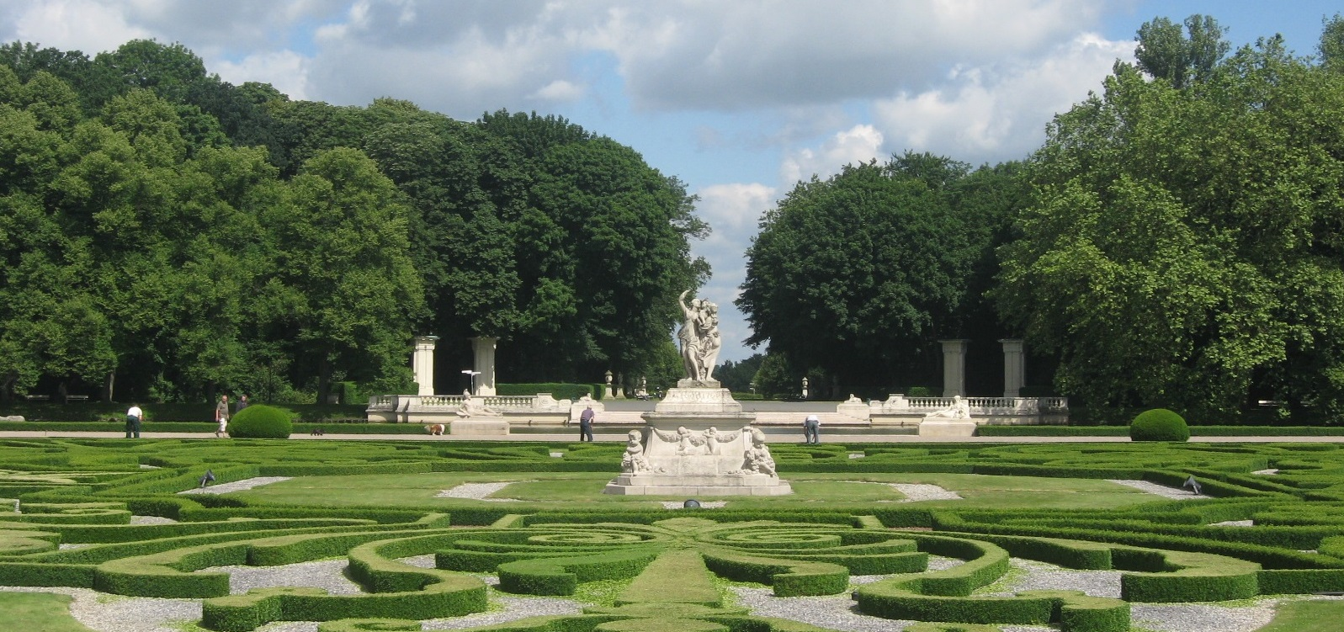
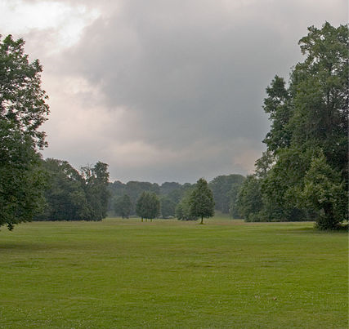
Barocke Blüten und Früchte münden in Freiheit
Im Haus der Mathematik öffnen wir ein Fenster.
sehen in einen barocken Garten
mit Antikensammlung.
Daran schließt sich der freie mathematische Landschaftsgarten an, den wir in eigener Regie durchstreifen
Prof. Dr. Dörte Haftendorn, Leuphana Universität Lüneburg, www.kurven-erkunden-und-verstehen.de 2017 Folie 2

Slide 3
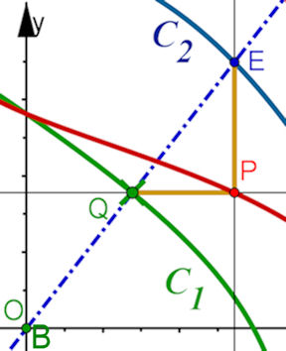
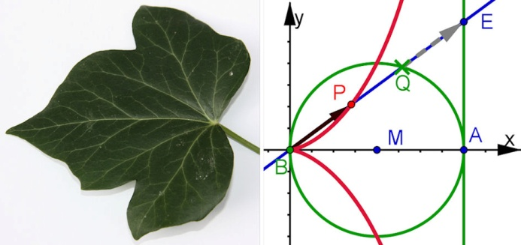
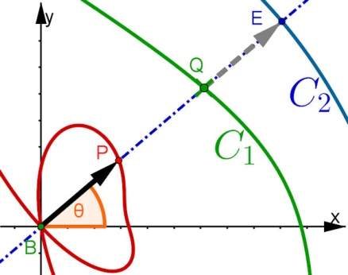
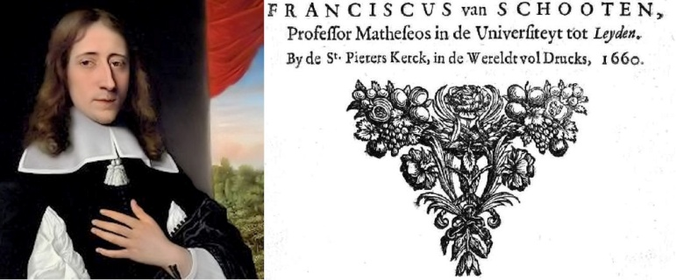
Barocke Blüten und Früchte münden in Freiheit
Definition öffnen
Definition öffnen
Definition öffnen
Definition öffnen
?
Prof. Dr. Dörte Haftendorn, Leuphana Universität Lüneburg, www.kurven-erkunden-und-verstehen.de 2017 Folie 3

Slide 4
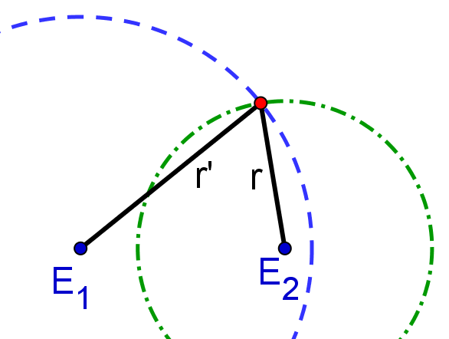
Bipolare Kurven
Gegeben ist eine beliebige Gleichung in r und r‘.
Genau für die Kurvenpunkte ist die Gleichung erfüllt.
Ellipsen
Hyperbeln
Cassini‘sche Kurven
Descartes‘sche Ovale
frei erfunden
frei erfunden
Prof. Dr. Dörte Haftendorn, Leuphana Universität Lüneburg, www.kurven-erkunden-und-verstehen.de 2017 Folie 4

Slide 5
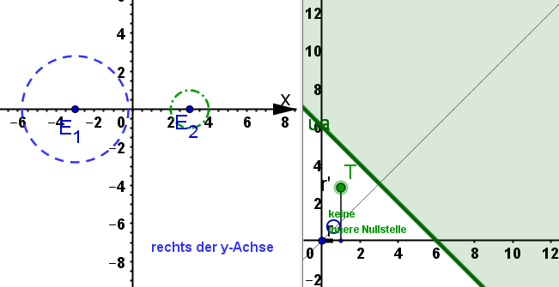
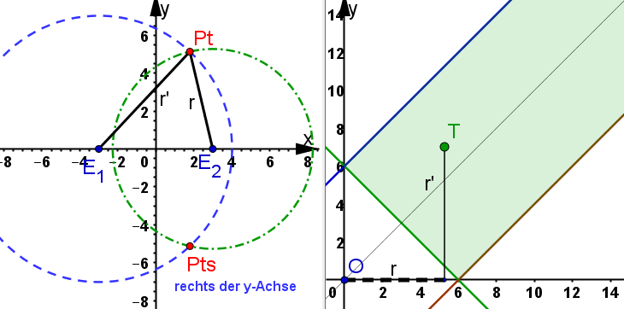
Bipolare Kurven verstehen
Wann schneiden sich
die beiden Kreise?
grün ist der Gültigkeitsbereich
Dreiecksbedingung,
visualisiert im 2. Grafikfenster
Prof. Dr. Dörte Haftendorn, Leuphana Universität Lüneburg, www.kurven-erkunden-und-verstehen.de 2017 Folie 5

Slide 6
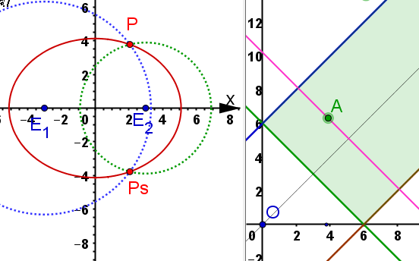
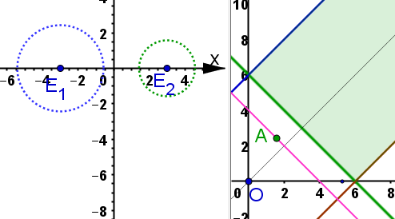
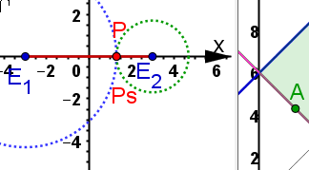
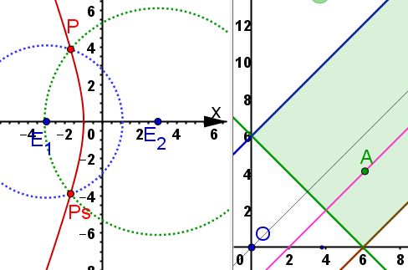
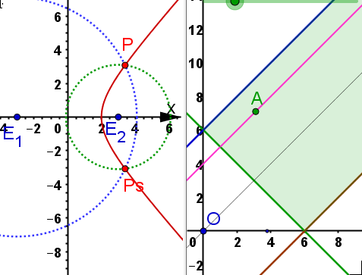
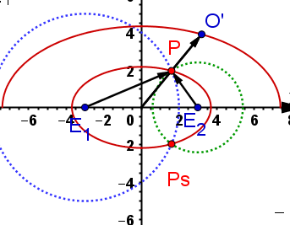
Ellipsen und Hyperbeln
Verallgemeinerte
Meyer‘sche Kurven
Prof. Dr. Dörte Haftendorn, Leuphana Universität Lüneburg, www.kurven-erkunden-und-verstehen.de 2017 Folie 6

Slide 7
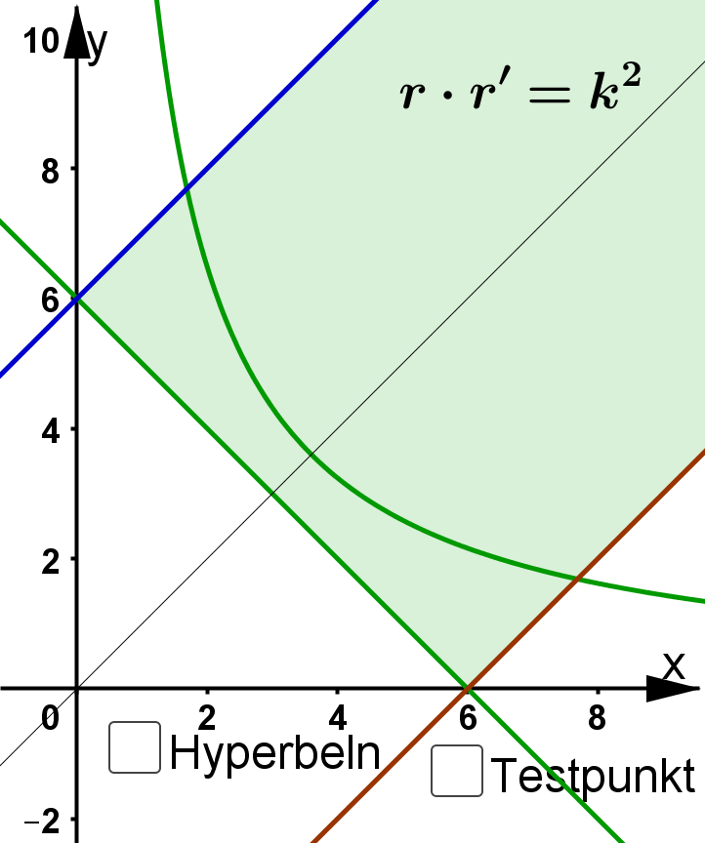
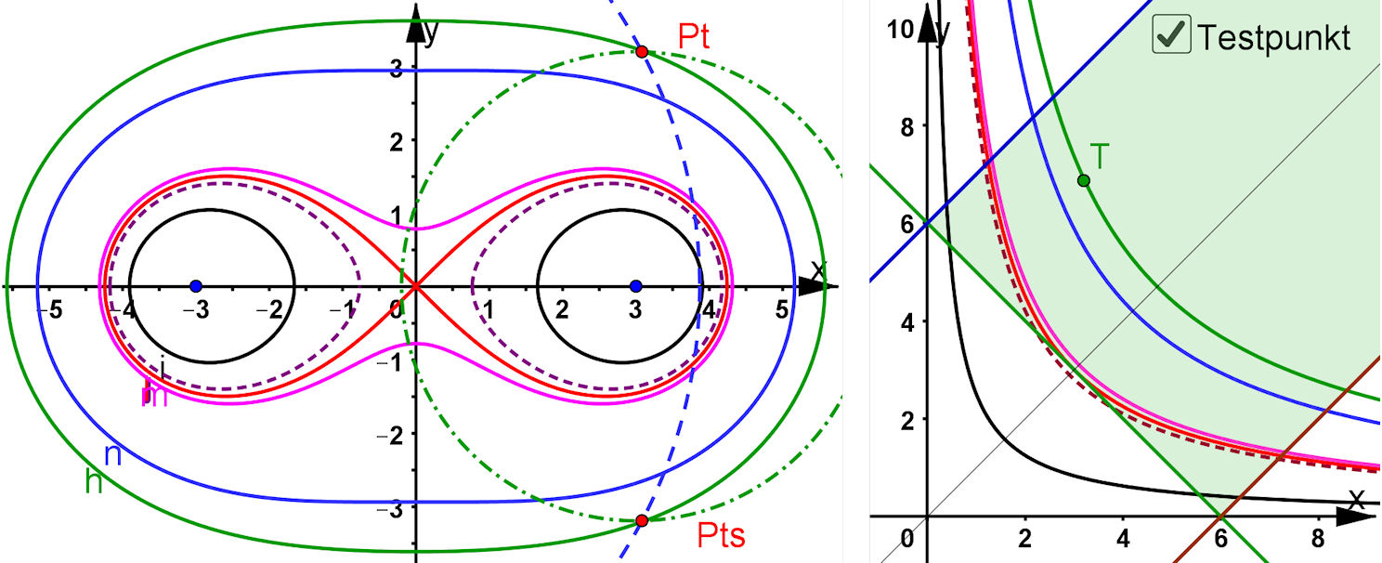
Cassinische Kurven
Alle Formen der Cassini‘schen Kurven
lassen sich in der gekoppelten Sicht verstehen.
Prof. Dr. Dörte Haftendorn, Leuphana Universität Lüneburg, www.kurven-erkunden-und-verstehen.de 2017 Folie 7

Slide 8
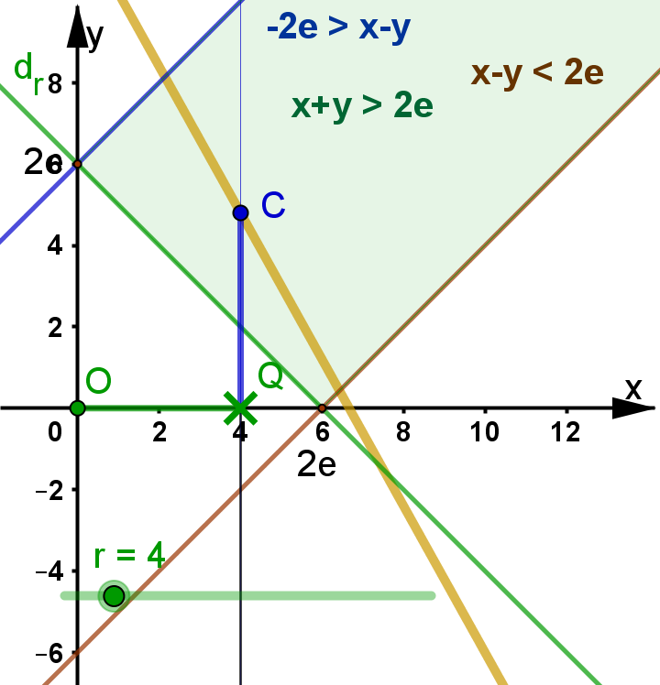
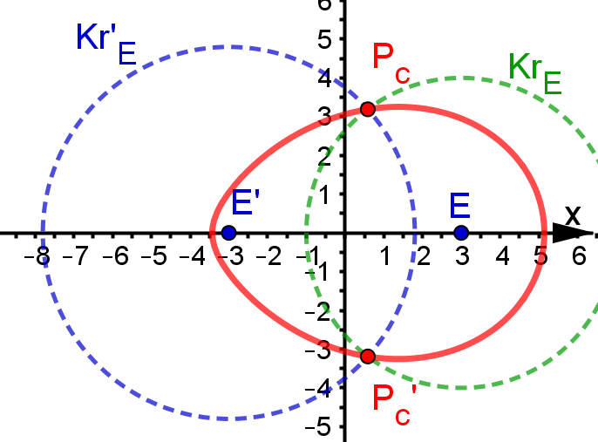
Descartes‘sche Ovale
Ellipsen und Hyperbeln sind Spezialfälle
Nanu??????
Die Vorzeichen von n, m und k
wirken für die Gerade aber
nicht für die implizite Gleichung!
wieso???
Ansehen!
Prof. Dr. Dörte Haftendorn, Leuphana Universität Lüneburg, www.kurven-erkunden-und-verstehen.de 2017 Folie 8

Slide 9
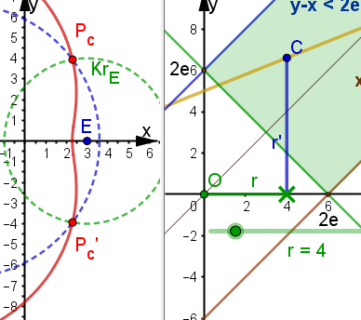
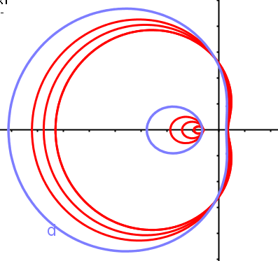
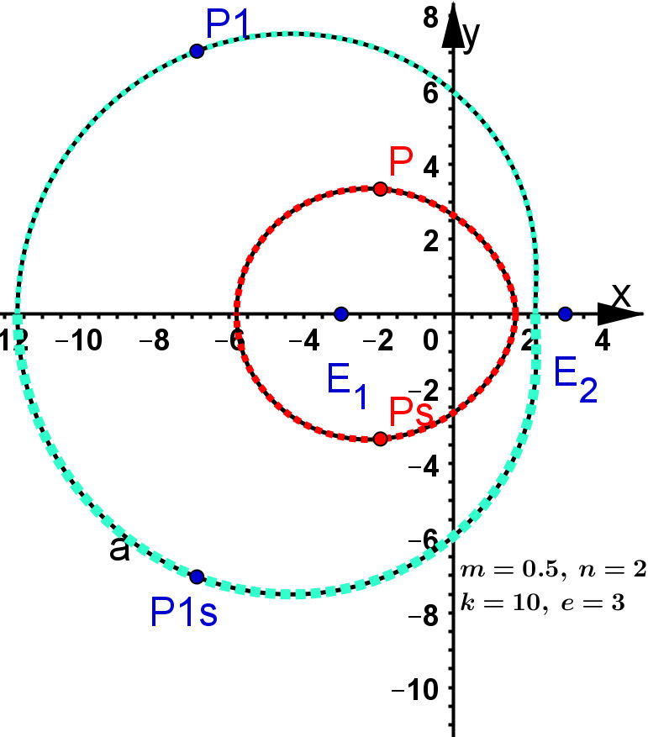
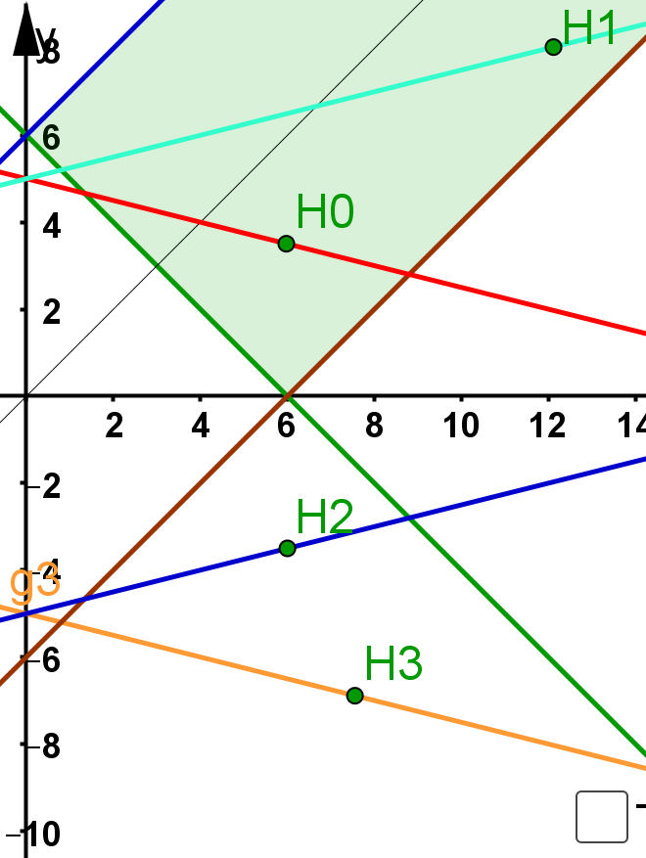
Descartes‘sche Ovale geben Rätsel auf
Zu jeder Gleichung gibt
es 4 Geraden.
Zwei davon treffen den Gültigkeitsbereich.
Dazu gehören zwei Descartes‘sche Ovale.
Prof. Dr. Dörte Haftendorn, Leuphana Universität Lüneburg, www.kurven-erkunden-und-verstehen.de 2017 Folie 9

Slide 10
Descartes‘sche Ovale geben Rätsel auf
Zu jeder Gleichung gibt es 4 Geraden.
Die Geraden gehen durch Spiegeln an der y-Achse auseinander hervor.
Zwei davon treffen den Gültigkeitsbereich.
Dazu gehören zwei Descartes‘sche Ovale.
Prof. Dr. Dörte Haftendorn, Leuphana Universität Lüneburg, www.kurven-erkunden-und-verstehen.de 2017 Folie 10

Slide 11
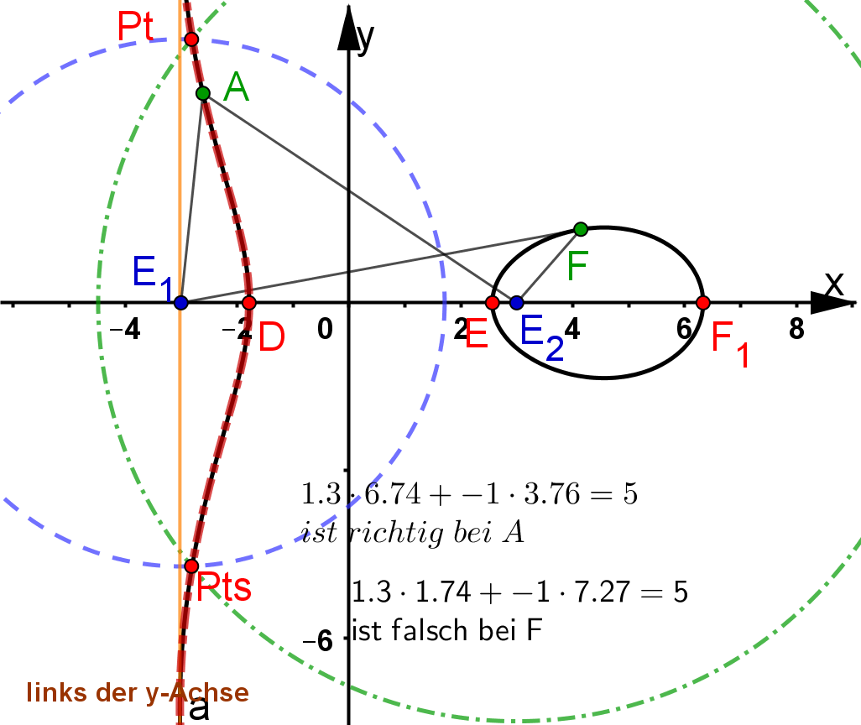
Descartes‘sche Ovale und tiefere Fragen
z.B.: Wo genau ist die Beule? Wann gibt es eine Beule? Nullstellen? ….
Dargestellt ist zudem ein interaktiver Beweis,
dass die schwarze Kurve
nicht die „Ausgangsgleichung erfüllt.
Prof. Dr. Dörte Haftendorn, Leuphana Universität Lüneburg, www.kurven-erkunden-und-verstehen.de 2017 Folie 11

Slide 12
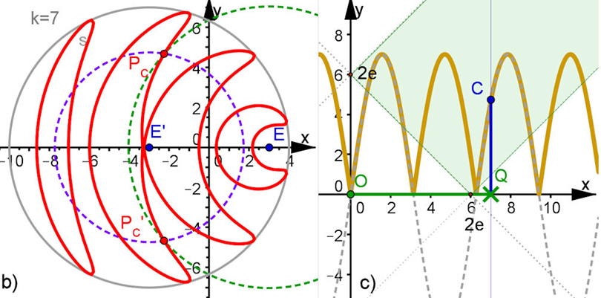
Barocke Blüten und Früchte münden in Freiheit
Aber Verstehen
geschieht hiermit!
Den „Gleichrichter-Sinus“
kann man nehmen und
die zugehörige bipolare
Kurve dazu ansehen.
Prof. Dr. Dörte Haftendorn, Leuphana Universität Lüneburg, www.kurven-erkunden-und-verstehen.de 2017 Folie 12

Slide 13
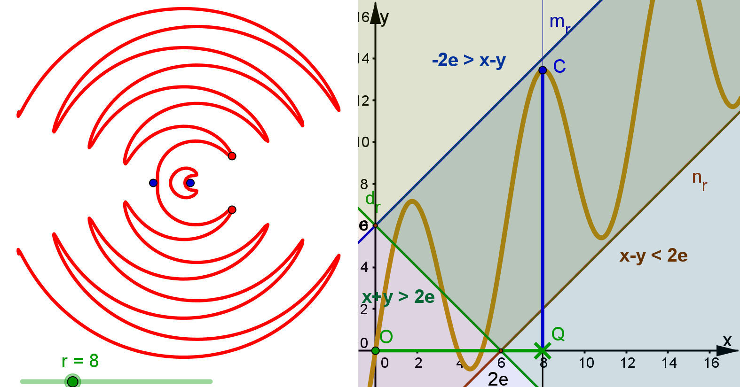
Barocke Blüten und Früchte münden in Freiheit
Aber Verstehen geschieht hiermit!
Prof. Dr. Dörte Haftendorn, Leuphana Universität Lüneburg, www.kurven-erkunden-und-verstehen.de 2017 Folie 13

Slide 14
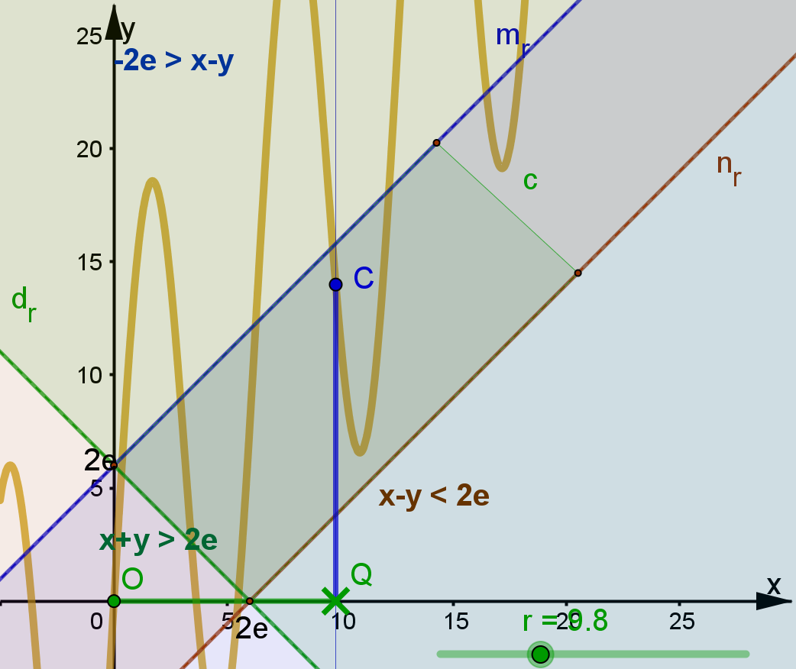
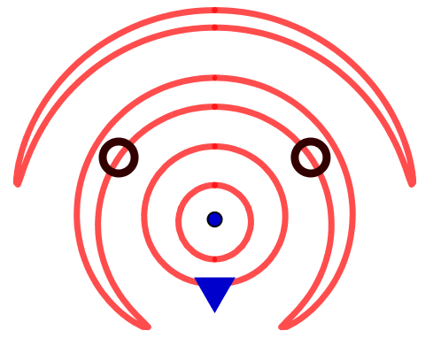
Barocke Blüten und Früchte münden in Freiheit
Was können wir nun vorhersagen?
Prof. Dr. Dörte Haftendorn, Leuphana Universität Lüneburg, www.kurven-erkunden-und-verstehen.de 2017 Folie 14

Slide 15
Kurven und Tiefe, Geometrie und Freiheit
der schräge Sinus-Teddy
und die
Tangens-Grinsekatze
bedanken sich mit mir
für Ihre Aufmerksamkeit
www.kurven-erkunden-und-verstehen.de
Prof. Dr. Dörte Haftendorn, Leuphana Universität Lüneburg, www.kurven-erkunden-und-verstehen.de 2017 Folie 15

